Slide 1
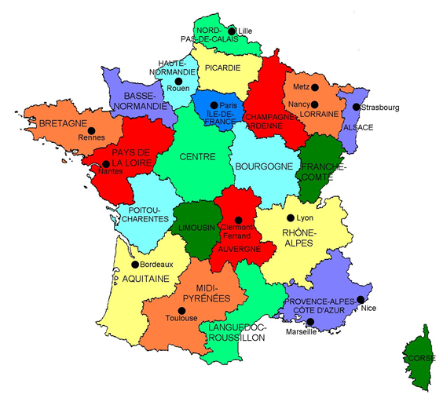
La région…dans l’espace français.
La région que j’étudie s’appelle l’Ile-de-France.
Elle se situe dans la partie Nord de la France.
Elle est voisine des régions de la Picardie, la Champagne-Ardenne, la Bourgogne, le Centre et la Haute-Normandie mais elle n’est pas frontalière d’un autre pays d’Europe. La région Ile-de-France n’est pas directement située près d’une mer ou d’un océan.
Elle est traversée par la Seine qui est un des quatre grands fleuves de France.
L’Ile-de-France est aussi appelée « région parisienne ».

Slide 2
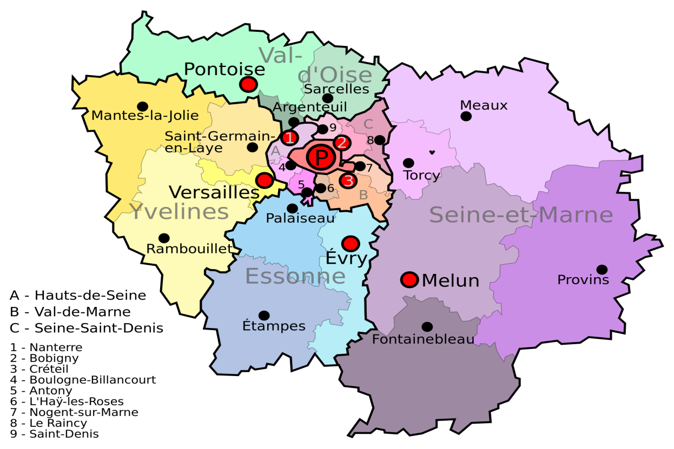
Présentation de la Région.
La Région (Ile-de-France) est formée de ….( 8 ) départements. Au centre Paris (département de la Seine) , puis dans la « petite couronne » se situe 3 départements (la Seine-Saint-Denis, le Val de Marne et les Hauts-de-Seine.
Enfin 4 départements forment la « grande couronne », le Val d’Oise, la Seine-et-Marne, l’Essonne et les Yvelines.
L’Ile-de-France est dominée par Paris qui est le centre de la région c’est pourquoi la région est souvent appelée « la Région parisienne ». Les autres grandes sont les 7 autres préfectures de département Cergy-Pontoise, Versailles, Evry, Melun, Nanterre, Bobigny et Créteil.

Slide 3
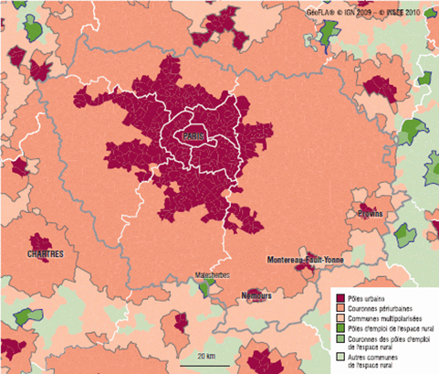
Quelques données importantes :
La Population :
En 2009, Ile-de-France comptait environ 11 746 000 habitants.
88% des « Franciliens » vivaient dans le pôle urbain parisien.
Ile-de-France représente 18,5% de la population française soit 1 personne sur 6 qui habite la France.
C’est une région jeune, ¼ des habitants à moins de 20 ans et seulement 1/6 à plus de 60 ans. C’est une région qui attire les jeunes et les étrangers.

Slide 4
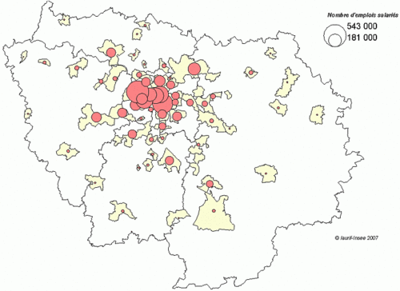
Quelques données importantes :
Les Emplois :
Il y avait en 2012, plus de 5 940 000 emplois en Ile-de-France dont 1 800 000 à Paris. L’Ile-de-France concentre près de 23% des emplois en France.
Les communes situées près de Paris sont celles qui concentrent le plus d’emplois en Ile-de-France.
La concentration des emplois explique que les Franciliens utilisent massivement les transport en commun (RER, SNCF, Métro, Bus…).

Slide 5
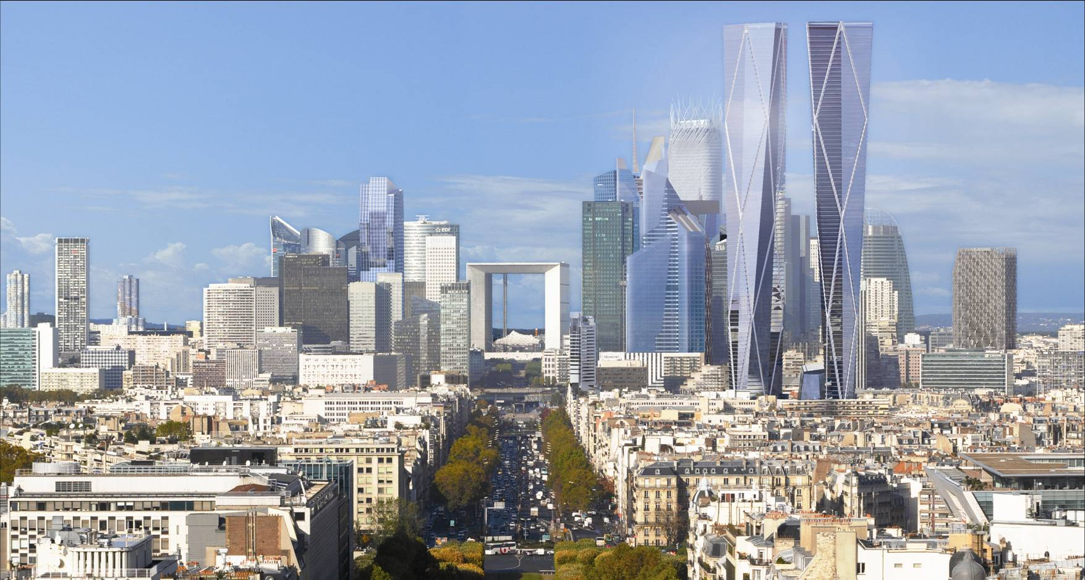
Quelques données importantes :
L’économie :
La Région a produit 28% de la richesse nationale en 2008 soit plus de 550 Md €.
L’agriculture est un secteur très minoritaire en Ile-de-France. Elle représente seulement 0.2% de PIB régional soit environ 1 Md €.
L’industrie est en déclin avec moins de 10% de la production de richesse mais l’Ile-de-France reste la 1ère région industrielle française elle représente près de 20% de la production industrielle totale, soit environ 55 Md €.
Les services sont dominants de l’économie régionale. Elles représentent 85% de la richesse produite en 2008.
1/3 des plus grandes entreprises mondiales ont un siège social en Ile-de-France, le plus souvent à Paris ou dans le quartier des affaires de La Défense.

Slide 6
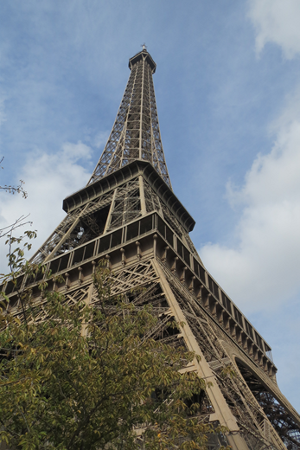
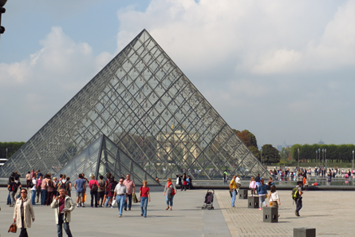
Découvrir la région.
Les lieux remarquables :
Construite pour l’exposition universelle de 1889, la tour Eiffel est l’œuvre de Gustave Eiffel, un architecte et industriel français. Prévue pour 30 ans, la tour est devenue si célèbre qu’elle représente aujourd’hui Paris dans le monde entier.
La Pyramide du Louvre est l’œuvre d’un architecte d’origine chinoise mais devenu américain, Leoh Ming Peng. Elle fut inaugurée en 1989 lors du bicentenaire de la Révolution soit 100 ans après la tour Eiffel.

Slide 7
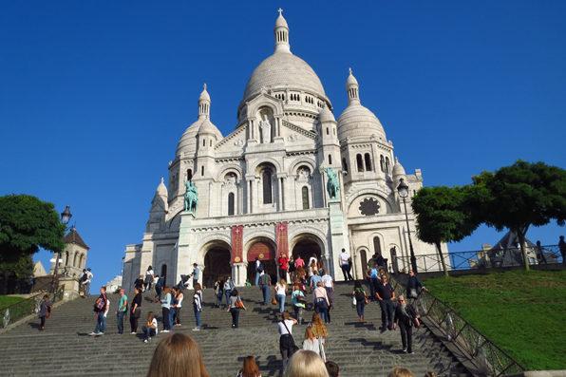
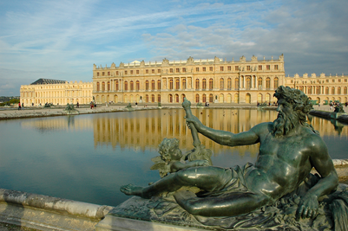
Découvrir la région.
Les lieux remarquables :
La basilique de Montmartre ou Sacré-Cœur est la dernière grande église construite à Paris. Terminée en 1920, elle est un lieu touristique majeur de Paris.
Situé à 11 km de Paris, le château de Versailles fut de 1685 à 1789, la résidence des rois de France. Avec ses 2300 pièces dont 700 dans la partie centrale, c’est le plus grand palais construit dans le monde.

Slide 8
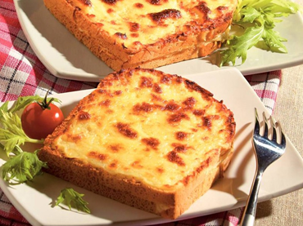
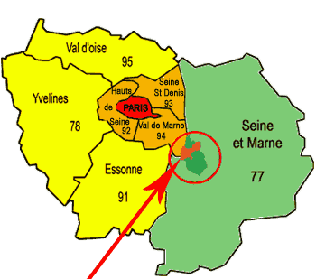
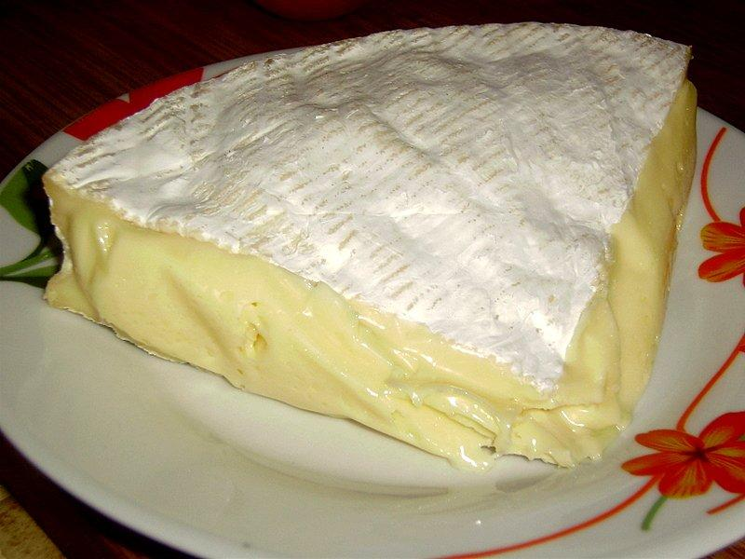
Découvrir la région.
Les spécialités :
Typiquement parisien, le croque-monsieur est né en 1901 dans un café parisien.
Il s’agit d’une recette très simple composée de deux tranches de pain de mie beurrée, d’une tranche de jambon blanc, de formage rappé. Le tout est passé quelques minutes au four pour « gratiner ».
Il est très souvent consommé dans les « brasseries » ou les « cafés » parisiens car il est très vite prêt et très vite servi.
Le nom de « croque-monsieur » a été très vite popularisé.
Le « brie » est un fromage qui ressemble au Camembert mais qui est produit dans le département de la Seine-et-Marne près des villes de Meaux ou de Melun.
Son nom vient de la région agricole appelée la « brie ».
Il peut être doux lorsqu’il est jeune mais devient très fort s’il est affiné longtemps.
Zone de Production du Brie.

Slide 9
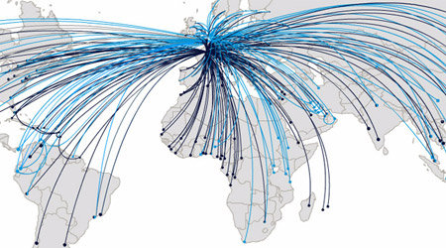
Conclusion
Petite région par sa taille, l’Ile-de-France ne représente que 2% de la surface de la France, la région parisienne est le cœur économique et politique du pays.
La région est une des plus attractives d’Europe. De nombreux jeunes français viennent pour y travailler. Elle attire aussi 1,9 Million d’étrangers.
Paris est visitée chaque année par plus de 30 Millions de Touristes.
Les aéroports de Paris desservent chaque jour plus de 300 destinations.

